Slide 1
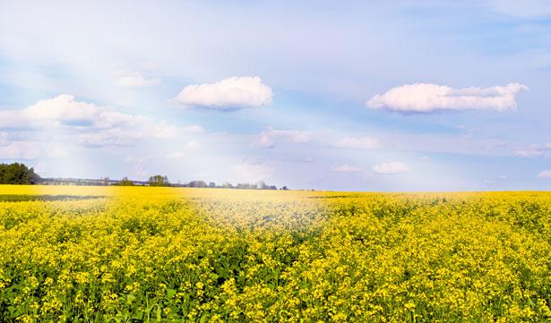
Vinddraget
9e Pilängskolan

Slide 2
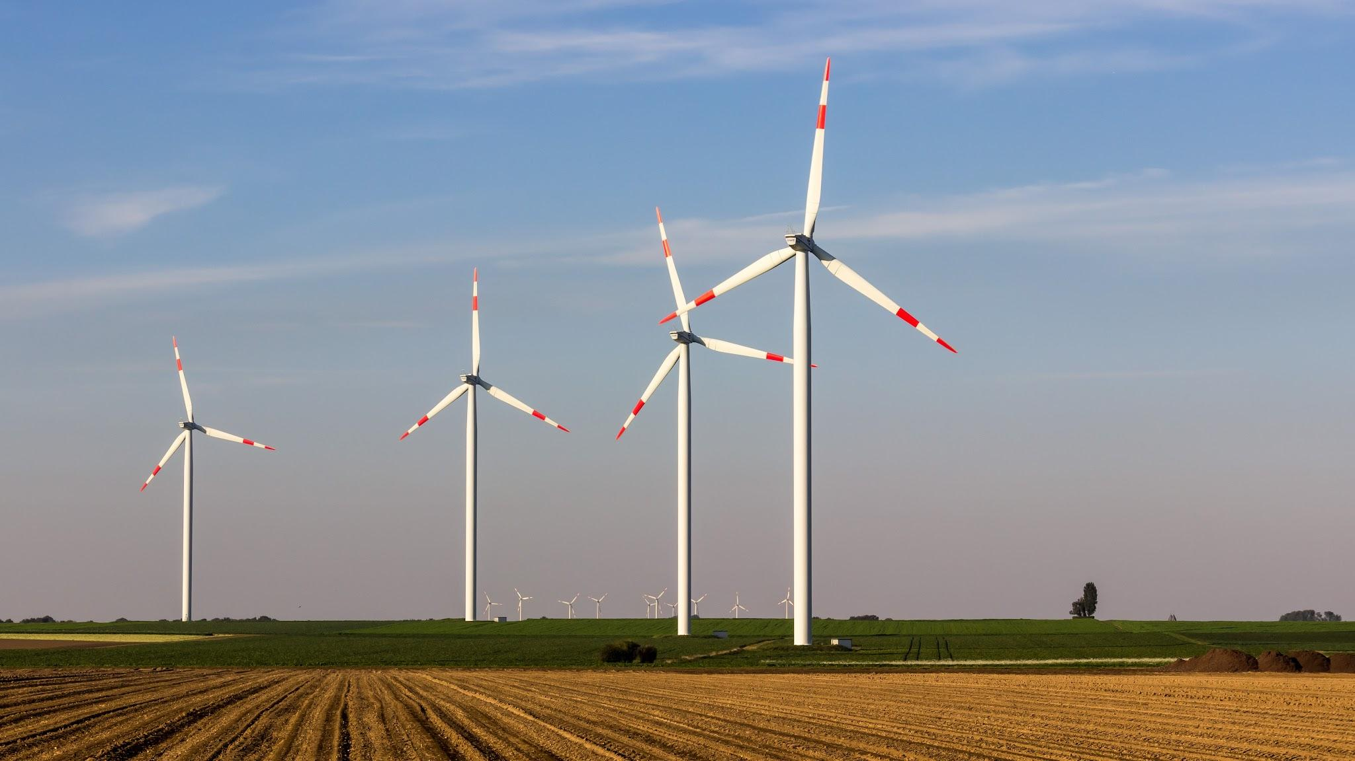
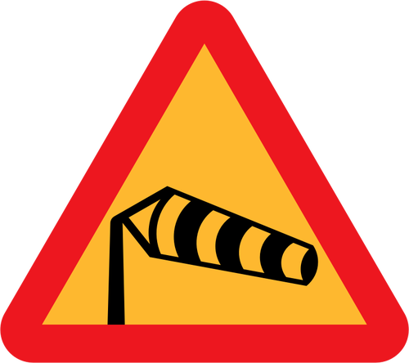
Vad är egentligen vinddraget?
Vinddraget är ett kompakt och enkelt vindkraftverk som lätt kan omvandla annars slösad rörelseenergi till elektrisk energi från vinddraget av bilar, som
kör förbi i hög hastighet.

Slide 3
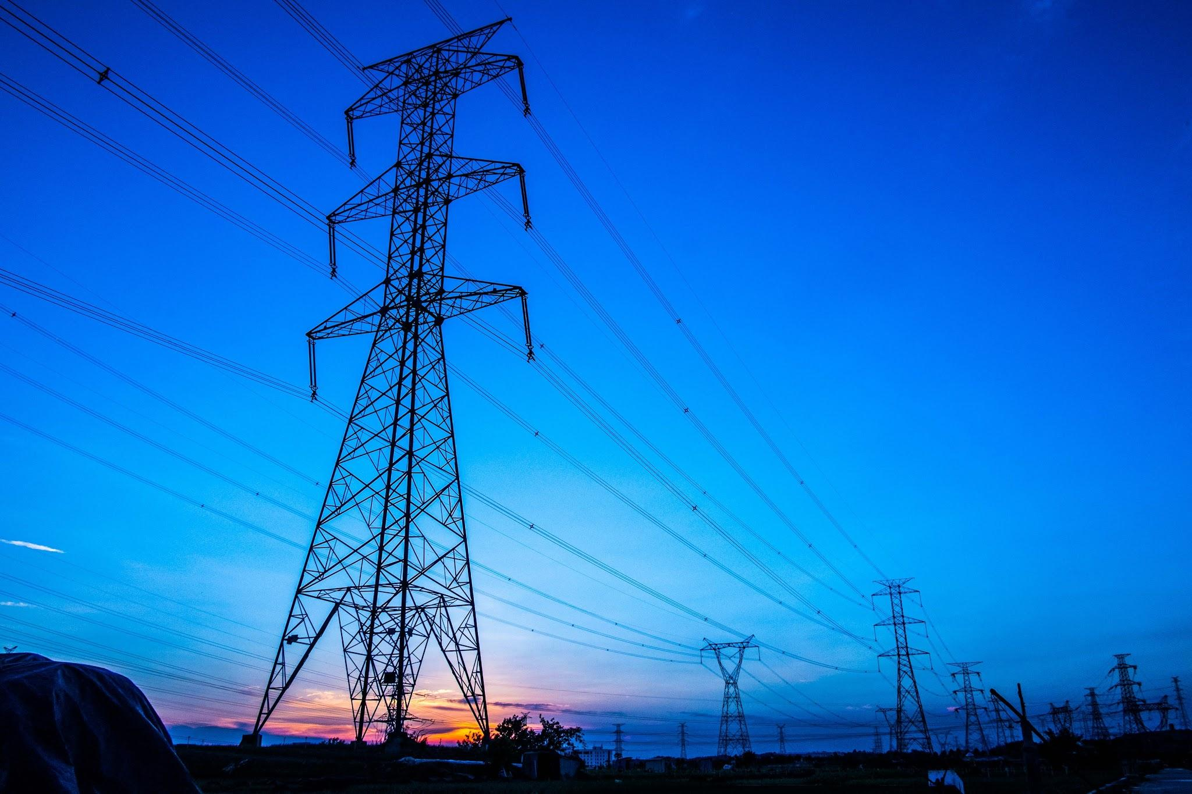
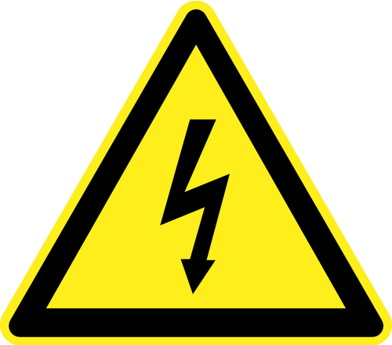
Hur kommer vinddraget att fungera?
Vinddraget från bilar som kör förbi kommer att få en propeller i vinddraget att snurra. Som sin tur kommer få en generator som är placerad under att börja omvandla propellerns rörelseenergi till elektrisk energi. Elektriciteten kommer att ledas till en elcentral där elen förs upp till elledningar och därefter kan användas i hushåll.

Slide 4
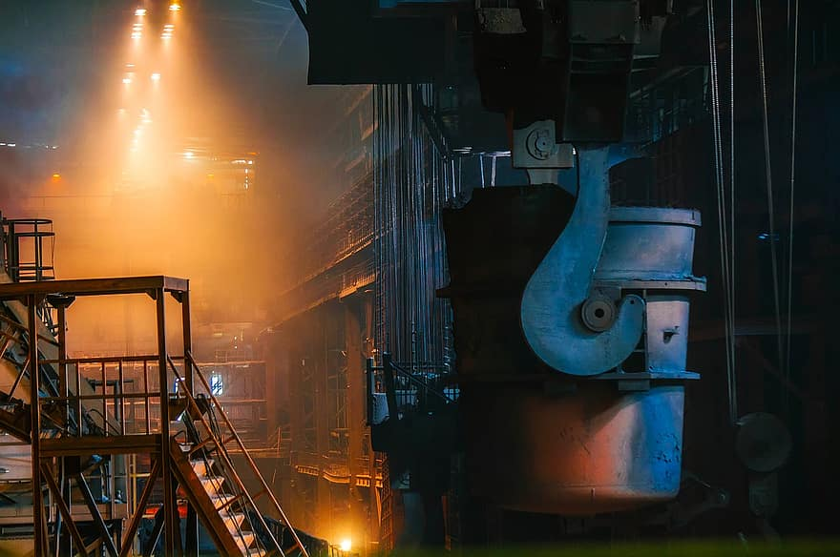
Vad kommer vinddraget att bestå av?
Bladen kommer bestå av glasfiberhärdplaster, precis som på traditionella vindkraftverk. Glasfiberhärdplaster kommer användas eftersom de är både lätta och snurrar då av vinden lätt. Glasfiberhärdplaster är även hållbara och går inte lätt sönder. Skyddet som ska skydda propellrarna från till exempel stenskott kommer bestå av vanligt stål.

Slide 5
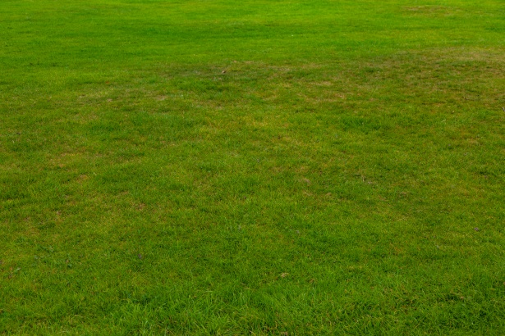
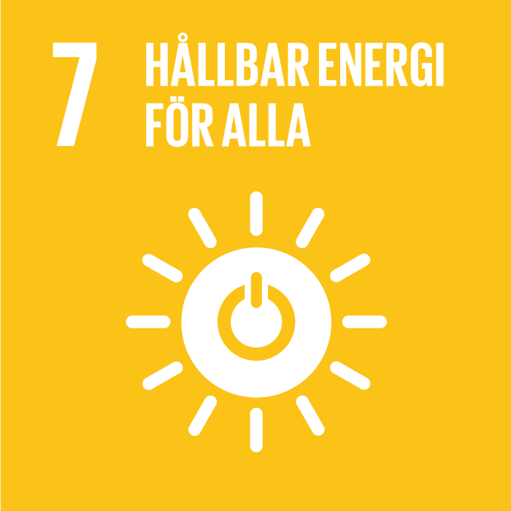

På vilket sätt är vinddraget hållbar och bra för miljön?
Vinddraget kommer att producera billig el samtidigt som den inte tar upp massor av plats till skillnad från traditionella vindkraftverk. Den producerar elektricitet från rörelse som annars hade blivit förlorad. Detta bidrar till FNs globala mål nummer 7, hållbar energi och globala mål nummer 13, att bekämpa klimatförändringarna eftersom den inte bidrar till koldioxidutsläpp och är en hållbar energikälla. Till skillnad från traditionella vindkraftverk är vinddraget inte farligt för fåglar. Eftersom de placeras vid motorvägar som redan har viltskydd är de inte ivägen för vilda djur.

Slide 6
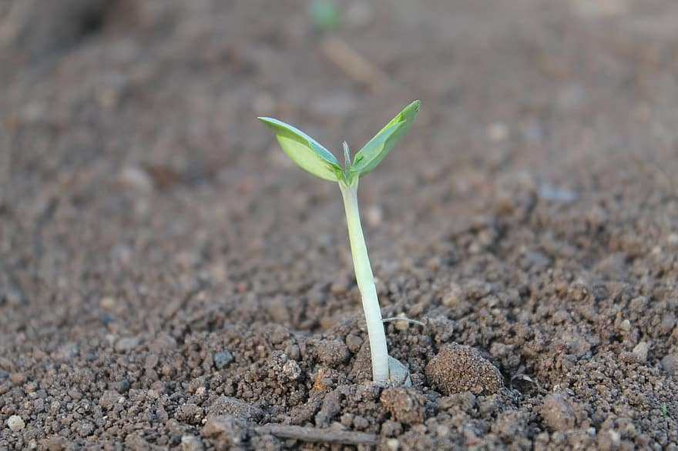

På vilket sätt är vinddraget hållbar och bra för miljön?
I och med att vinddraget kommer använda sig av en elektromagnetisk induktionsgenerator kommer den att behöva bestå av sällsynta jordartsmetaller som till exempel neodymium. Sällsynta jordartsmetaller från gamla vinddrag som gått sönder går att återanvändas i nya vilket gör att klimatpåverkan därmed inte blir särskilt stor.

Slide 7
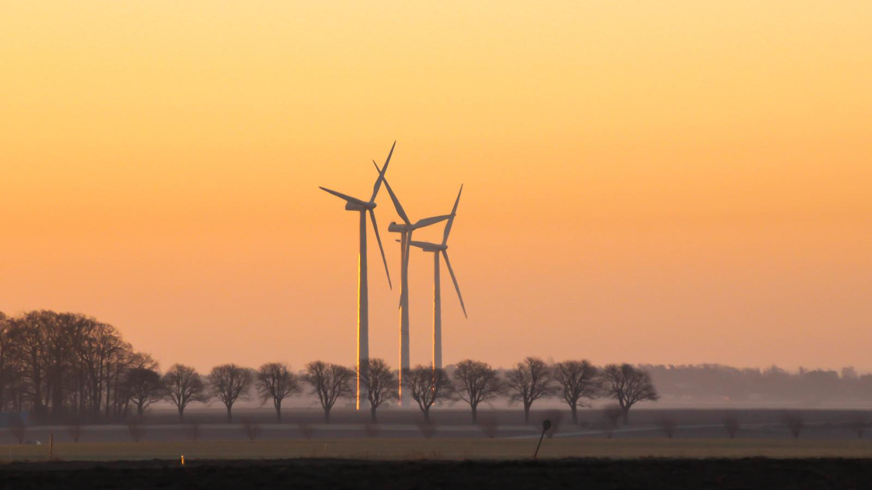
På vilket sätt är vinddraget kreativt och nytänkande?
Vinddraget är en nytänkande och kreativ uppfinning. De senaste ansökningarna till spänningssökarna har inte tänkt på att vindens rörelseenergi efter bilar kan omvandlas till elektrisk energi. Den här nytänkande uppfinningen tänker på en rörelseenergi från bilar som inte är inuti själva bilen. Vinddraget är en modern och ny uppfinning eftersom den tillverkar energi på ett miljösäkert och nytt sätt. Vinddraget är innovativt eftersom den bidrar till mål 7 i miljöråden som är att utvinna hållbar energi för alla.

Slide 8


Hur passar den årets tema?
Eftersom att de kan placeras vid vägar kan de placeras väldigt nära städer. Elektriciteten som utvinns från vinddraget kommer bland annat användas av hushållen. Det betyder att man då får energi från trakten vilket stämmer in på årets tema. Placerar man vinddraget vid stora vägar och använder energin från dem blir samhället mer hållbart vilket bidrar till FNs globala mål 11, hållbara samhällen.

Slide 9
Rösta på oss!
9e Pilängskolan

